Slide 1


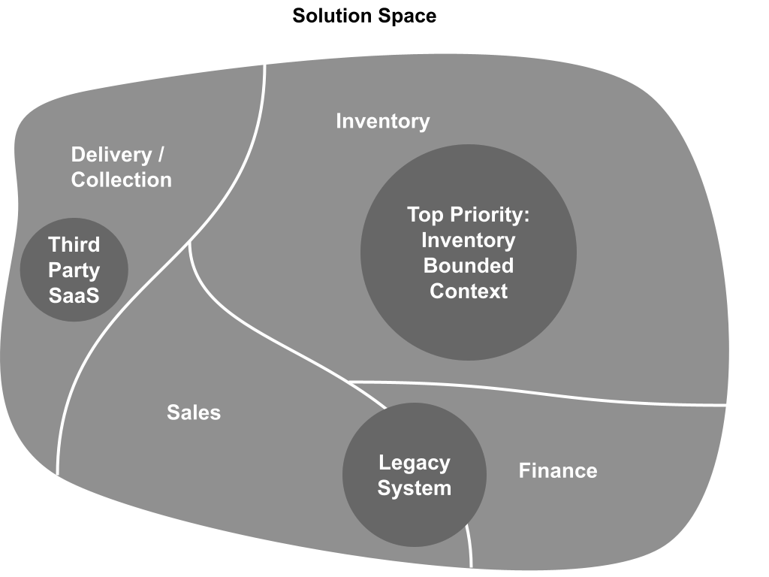
Cloud-native
Unit:
Domain Driven Design
(4) Taktisches Design
Pattern für die Business Logic

Slide 2


Urheberrechtshinweise
Diese Folien werden zum Zwecke einer praktikablen und pragmatischen Nutzbarkeit im Rahmen der CC0 1.0 Lizenz bereitgestellt.
Sie dürfen die Inhalte also kopieren, verändern, verbreiten, mit eigenen Inhalten mixen, auch zu kommerziellen Zwecken, und ohne um weitere Erlaubnis bitten zu müssen.
Eine Nennung des Autors ist nicht erforderlich (aber natürlich gern gesehen, wenn problemlos möglich).
Diese Folien sind insb. für die Lehre an Hochschulen konzipiert und machen daher vom §51 UrhG (Zitate) Gebrauch.
Die CC0 Lizenz überträgt sich nicht auf zitierte Quellen. Hier sind bei der Nutzung natürlich die Bedingungen der entsprechenden Quellen zu beachten.
Die Quellenangaben finden sich auf den entsprechenden Folien.

Slide 3
Kapitel 14
Domain Driven Design
14.1 Fachlichkeit, Fachlichkeit, Fachlichkeit
14.2 Strategisches Design
Subdomänen
Ubiquitous Language
Bounded Context
Context Mapping
14.3 Taktisches Design
Oft genutzte Pattern für Geschäftslogik (ETL, Active-Record, Domain Model, Event-Sourcing)
Oft genutzte Architektur-Pattern (Layered Architecture, Ports & Adaptor, CQRS)
14.4 Zusammenfassung

Slide 4
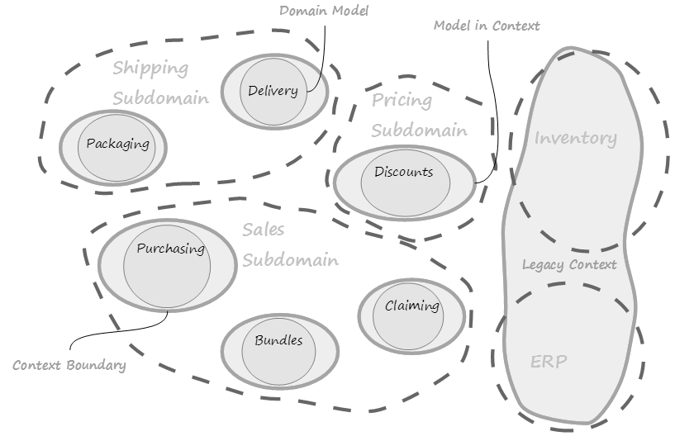
Inhalte
Domain Driven Design
Was ist das?
Effektives Software Design
Strategisches Design
Taktisches Design
Strategisches Design
Subdomains
Bounded Context + Ubiquitous Language
Context Mapping
Taktisches Design
Business Logic Pattern
Architectural Pattern

Slide 5
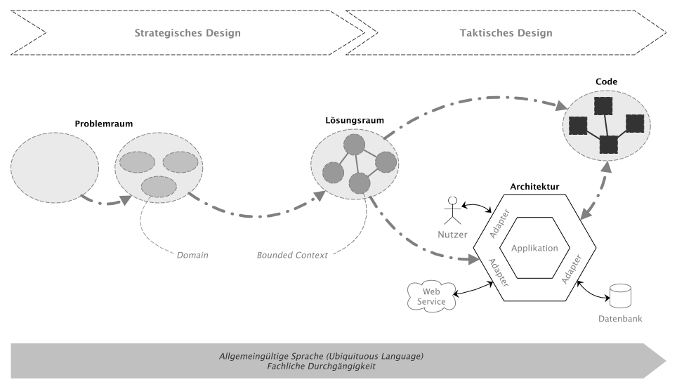
Domain Driven Design
Fachlichkeit als Treiber der Softwareentwicklung

Slide 6
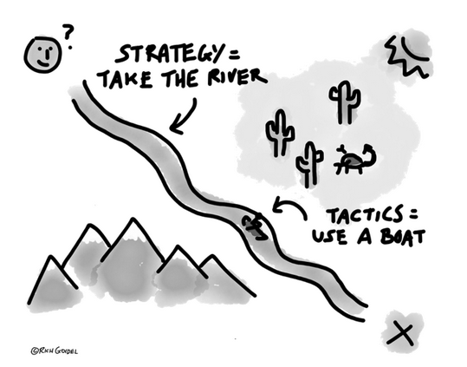


TacticaL Design
Bisher haben wir uns mit strategischen Design-Entscheidungen beschäftigt
Im Tactical Design geht es um die Implementierung von Komponenten (Bounded Contexts)
Es werden Entwurfsmuster für das Tactical Design besprochen
Die Pattern werden auf einem Überblicksniveau präsentiert, um Unterschiede und geeignete Einsatzgebiete zu erläutern
Geschäftslogik implementieren
Geeignete Architekturmuster
Interaktionen zwischen Bounded Contexts
Siehe Unit 7
Insbesondere:
Req./Resp. (u. a. gRPC, GraphQL, REST)
Messaging
Martin Fowler et al., 2002

Slide 7
Tactical Design
Implementierungsmuster für die Geschäftslogik
Nicht alle Subdomänen sind gleich
Unterschiedliche Subdomänen haben unterschiedliche strategische Bedeutung und Komplexität
Wir betrachten exemplarisch vier verschiedene Muster für Geschäftslogik
Jedes Muster ist für einen anderen Grad an Komplexität in der Geschäftsdomäne geeignet
Supporting
Subdomains
Core
Subdomains
Transaction Script
Domain Model
(Aggregates)
Active Record
Event Sourcing
(Domain Events)

Slide 8
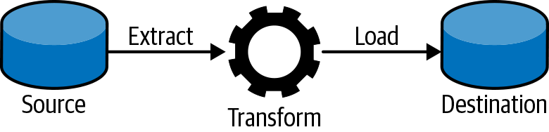
Pattern für Geschäftslogik
Supporting Subdomains: Transaction Script
Extract – Transform - Load
Dieses Muster eignet sich gut für die einfachsten Problemdomänen, in denen die Geschäftslogik ETL-Operationen (Extract-Transform-Load) ähnelt, d. h. jede Operation extrahiert Daten aus einer Quelle, wendet Transformationslogik an, um sie in eine andere Form umzuwandeln, und lädt das Ergebnis in den Zielspeicher.
Geschäftslogik wird durch einfache Prozeduren realisiert
Jede Prozedur wird als simples, prozedurales Skript implementiert
Dünne Abstraktionsschicht für Integration mit Speichermechanismen ist optional
Direkter Zugriff auf Datenbanken ist erlaubt
Einzige Anforderung ist transaktionales Verhalten
Operationen müssen erfolgreich sein oder fehlschlagen
Bei Fehlschlag bleibt das System in einem konsistenten Zustand
Daher der Name des Musters: Transaktionsskript
Bildquelle: Vladik Khononov, What Is Domain-Driven Design? O'Reilly Media, 2019

Slide 9
Tactical Design
Implementierungsmuster für die Geschäftslogik
Supporting
Subdomains
Core
Subdomains
Transaction Script
Domain Model
(Aggregates)
Active Record
Event Sourcing
(Domain Events)

Slide 10
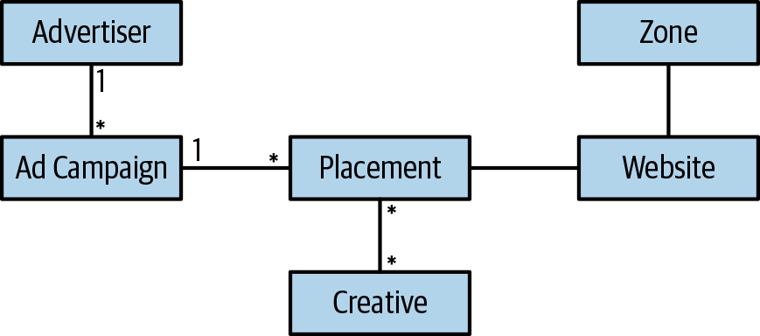
Pattern für Geschäftslogik
Supporting Subdomains: Active Record
Wie das vorherige Muster unterstützt auch dieses Muster Fälle, in denen die Geschäftslogik einfach ist. Hier kann die Geschäftslogik jedoch auf komplexeren Datenstrukturen operieren. Zum Beispiel können wir anstelle von flachen Datensätzen kompliziertere Objektbäume und Hierarchien haben.
Bei komplexeren Datenstrukturen führen Transaktionsskripte zu viel sich wiederholendem Code
Das Active Record Muster verwendet dedizierte Objekte: aktive Datensätze
Aktive Datensätze repräsentieren Datenstruktur und implementieren erforderliche CRUD-Operationen
Objekte sind allerdings von Object Relational Mapping Frameworks (ORM) oder anderen Datenzugriffs-Frameworks abhängig
Zugriff erfolgt nicht direkt auf Datenbank, sondern über Active Records.
Der Name des Musters leitet sich von der Tatsache ab, dass jedes Record "aktiv“ ist und die erforderliche Datenzugriffslogik implementiert.
Bildquelle: Vladik Khononov, What Is Domain-Driven Design? O'Reilly Media, 2019

Slide 11
Tactical Design
Implementierungsmuster für die Geschäftslogik
Supporting
Subdomains
Core
Subdomains
Transaction Script
Domain Model
(Aggregates)
Active Record
Event Sourcing
(Domain Events)

Slide 12
Pattern für Geschäftslogik
Core Subdomains: Domain Model
Nach der Definition von Martin Fowler ist ein Domänenmodell ein Objektmodell einer Domäne, das sowohl Verhalten als auch Zustand (Daten) enthält. Die taktischen Pattern von DDD liefern u.a. die folgenden Bausteine für solche Objektmodelle:
Value Object
Aggregate
Domain Event
Alle diese Muster haben eines gemeinsam. Die Geschäftslogik steht an erster Stelle und vor allem in direktem Bezug zur Ubiquitous Language.
Dieses Muster ermöglicht es dem Code, die Ubiquitous Language zu "sprechen" und den mentalen Modellen der Domänenexperten konzeptionell sehr eng zu folgen.
Value Objects
Value Objekts sind Objekte, die durch ihre Werte eindeutig identifiziert werden können und sich nicht ändern (Immutables). Ein triviales Beispiel für ein Value Objekt ist das String-Objekt in Java. Dieses ist unveränderlich und alle seine Operationen führen zu einer neuen Instanz eines Strings.
Aggregates
Ein Aggregat ist eine Entität, die eine Hierarchie von Objekten darstellt. Im Gegensatz zu einem Wertobjekt kann eine Entität nicht allein durch ihren Wert identifiziert werden. Das heißt, jedes Aggregat benötigt ein ID-Feld, um identifiziert zu werden. Aggregate sind (anders als Value Objects) Mutables, d.h. sie können ihren Zustand ändern.
Auf folgenden Slides
Domain Events
Ein Domain Event ist eine Nachricht, die ein bedeutendes Ereignis beschreibt, das in der Geschäftsdomäne aufgetreten ist. Zum Beispiel: Auftrag bezahlt, Lager wieder aufgefüllt, Werbekampagne veröffentlicht, usw. Solche Events sind ein Teil der öffentlichen Schnittstelle eines Aggregats. Ein Aggregat veröffentlicht über sein Public Interface seine Domänenereignisse.

Slide 13
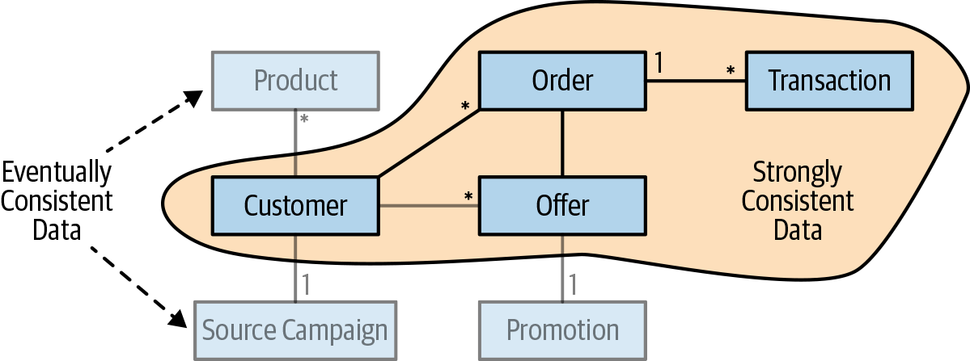
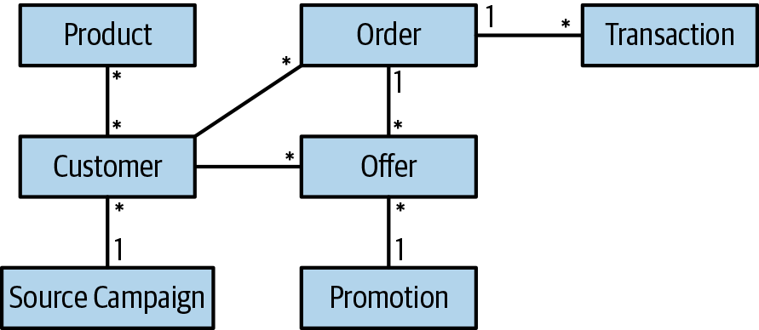
Pattern für Geschäftslogik
Core Subdomains: Domain Model (Aggregates)
Aggregates
Ein Aggregat ist eine Entität, die eine Hierarchie von Objekten darstellt. Im Gegensatz zu einem Wertobjekt kann eine Entität nicht allein durch ihren Wert identifiziert werden. Das heißt, jedes Aggregat benötigt ein ID-Feld, um identifiziert zu werden. Aggregate sind (anders als Value Objects) Mutables, d.h. sie können ihren Zustand ändern.
Daher ist es entscheidend, die Konsistenz von Aggregat-Zuständen zu schützen. Das Aggregatmuster zieht dazu eine klare Grenze zwischen dem Aggregat und seinem äußeren Bereich. Nur die Geschäftslogik des Aggregats darf seinen Zustand verändern. Alle Prozesse oder Objekte außerhalb des Aggregats dürfen nur seinen Zustand lesen oder seine öffentlichen Methoden ausführen.
Die öffentlichen Methoden des Aggregats sind für die Validierung der Eingabe und die Durchsetzung aller Geschäftsregeln und Invarianten verantwortlich. Diese strenge Abgrenzung stellt auch sicher, dass die gesamte Geschäftslogik in Bezug auf das Aggregat an einer Stelle implementiert wird - im Aggregat selbst.
Aggregate bilden Transaktionsgrenzen
Da der Zustand von Aggregaten nur durch ihre eigene Geschäftslogik geändert werden kann, fungiert die Aggregatgrenze in DDD auch immer als Transaktionsgrenze. Alle Änderungen am Zustand des Aggregats sollten transaktional als eine atomare Operation übertragen werden. Eine Transaktion darf sich also nur auf ein Aggregat beziehen.
Bildquelle: Vladik Khononov, What Is Domain-Driven Design? O'Reilly Media, 2019

Slide 14
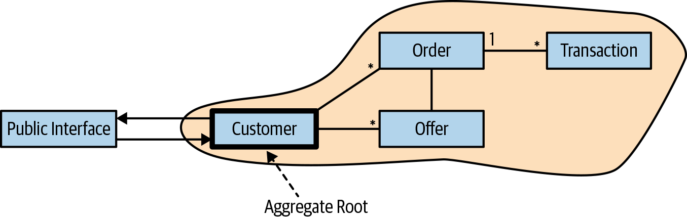
Pattern für Geschäftslogik
Bildquelle: Vladik Khononov, What Is Domain-Driven Design? O'Reilly Media, 2019
Core Subdomains: Domain Model (Aggregate als Transaktionsgrenzen)
Da alle in einem Aggregat enthaltenen Objekte dieselbe Transaktionsgrenze haben, können Leistungs- und Skalierbarkeitsprobleme auftreten, wenn Aggregate zu groß werden.
Man kann dies nutzen, um Grenzen von Aggregaten anhand eines Strict- und Eventual-Consistency Kriteriums zu schneiden. Die Konsistenz der Daten kann somit eine praktische Heuristik für den Entwurf der Aggregatgrenzen sein. Nur die Informationen, die für die Implementierung der Geschäftslogik des Aggregats streng konsistent sein müssen, sollten sich innerhalb der Grenzen des Aggregats befinden. Objekte, die eventuell konsistent sein können, sollten nicht zum Aggregat gehören und nur über ihre ID referenziert werden.
Regel 1:
Schütze fachliche Invarianten innerhalb von Aggregatgrenzen mittels Schnittstellen
Regel 2:
Entwirf kleine Aggregate
Regel 3:
Referenziere andere
Aggregate nur über ihre Identität
Regel 4:
Aktualisiere andere Aggregate unter Verwendung von Eventual Consistency
Aggregatwurzel (Aggregate Root):
Da ein Aggregat meist eine Hierarchie von Objekten darstellt, sollte aus Gründen des Zustandsschutz von Aggregaten nur eines von ihnen als öffentliche Schnittstelle des Aggregats bestimmt werden - die Wurzel des Aggregats
Product
Source Campaign

Slide 15
Tactical Design
Implementierungsmuster für die Geschäftslogik
Supporting
Subdomains
Core
Subdomains
Transaction Script
Domain Model
(Aggregates)
Active Record
Event Sourcing
(Domain Events)

Slide 16
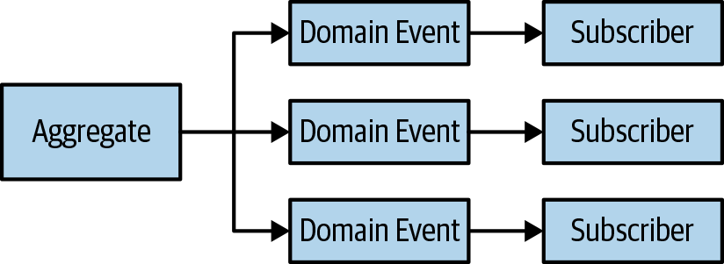

Pattern für Geschäftslogik
Core Subdomains: Domain Model (Domain Events)
Messaging
Domain Events
Ein Domain Event ist eine Nachricht, die ein bedeutendes Ereignis beschreibt, das in der Geschäftsdomäne aufgetreten ist. Zum Beispiel: Auftrag bezahlt, Lager wieder aufgefüllt, Werbekampagne veröffentlicht, usw.. Solche Events sind ein Teil der öffentlichen Schnittstelle eines Aggregats. Ein Aggregat veröffentlicht über sein Public Interface seine Domänenereignisse.
Domain Events sind ein Teil der öffentlichen Schnittstelle eines Aggregats. Ein Aggregat veröffentlicht seine Ereignisse. Andere Prozesse, Aggregate oder sogar externe Systeme können die Domänenereignisse abonnieren und als Reaktion darauf ihre eigene Logik ausführen.
Die hierzu passenden Interaktionspattern haben wir in Unit 07 als Pub/Sub und Queueing kennengelernt.
Vgl. auch Smart Endpoints / Dump Pipes
Domain Events
Bildquelle: Vladik Khononov, What Is Domain-Driven Design? O'Reilly Media, 2019

Slide 17
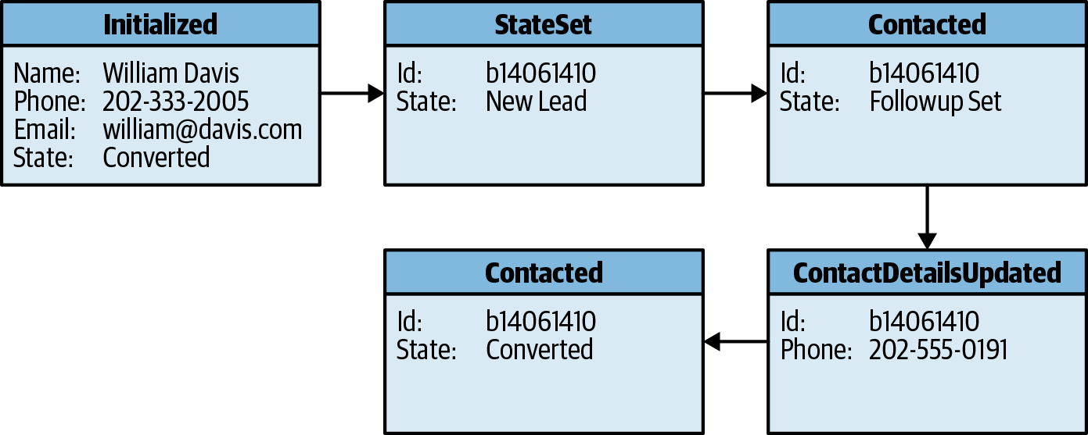
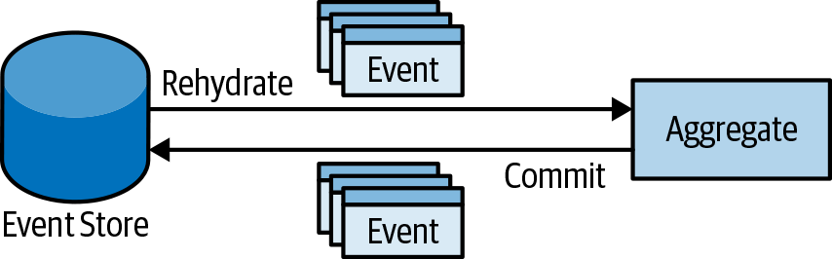
Pattern für Geschäftslogik
Bildquelle: Vladik Khononov, What Is Domain-Driven Design? O'Reilly Media, 2019
Core Subdomains: Event Sourcing
Das Event-Sourcing-Pattern verwendet Domain Events, um die Dimension der Zeit in das Domänenmodell einzuführen. Jede Änderung des Systemzustands sollte als Domänenereignis ausgedrückt und aufgezeichnet werden.
Die Datenbank, die die Domänenereignisse des Systems speichert, ist der einzige stark konsistente Speicher - die „Single Source of Truth“ des Systems. Jede Operation an einem Aggregat, das von Ereignissen gespeist wird, folgt diesem Prozess:
Laden der Domänenereignisse des Aggregats.
Erstellung der Zustandsdarstellung.
Ausführen der Geschäftslogik und Erzeugen neuer Domain-Events.
Übertragen der neuen Domain-Events in den Event Store.
Event-Sourcing wird bspw. in der Finanzindustrie zur Darstellung von Änderungen in einem Ledger verwendet. Ein Ledger ist ein Append-Only-Log das den Verlauf von Transaktionen protokolliert. Ein aktueller Zustand (z. B. der Kontostand) kann immer durch ein Replaying der Ledger-Datensätze abgeleitet werden.
Event Sourcing ist besonders praktisch für Systeme, die Geld oder monetäre Transaktionen verwalten. Es erlaubt, die Entscheidungen, die das System getroffen hat, und den Geldfluss zwischen Konten leicht nachzuvollziehen.
Replaying Time Machine
Da Domain Events verwendet werden können, um den aktuellen Zustand eines Aggregats wiederherzustellen, können sie auch für die Wiederherstellung aller vergangenen Zustände des Aggregats verwendet werden.
Im Vergleich zu einer zustandsbasierten Darstellung erfordert das Event-Sourcing-Modell mehr Aufwand bei der Modellierung. Allerdings ist dieses Muster insbesondere in den blauen Szenarien erwägenswert.
Tiefer Einblick
Event Sourcing bietet tiefe Einblicke in den Zustand und das Verhalten des Systems. Außerdem ermöglicht das flexible Modell die Umwandlung der Ereignisse in verschiedene Zustandsdarstellungen - auch solche, die ursprünglich nicht geplant waren.
Audit log
Die persistierten Domain-Events stellen ein stark konsistentes Audit-Protokoll von allem dar, was mit den Zuständen der Aggregate passiert ist. Gesetze verpflichten einige Geschäftsdomänen, solche Audit-Protokolle zu implementieren (z.B. Finanzindustrie). Event Sourcing bietet dies von Haus aus.

Slide 18
Ausblick
Domain Driven Design
Was ist das?
Effektives Software Design
Strategisches Design
Taktisches Design
Strategisches Design
Subdomains
Bounded Context + Ubiquitous Language
Context Mapping
Taktisches Design
Business Logic Pattern
Architectural Pattern

Slide 19
Domain Driven Design
Fachlichkeit als Treiber der Softwareentwicklung

Slide 20





Kontakt
Disclaimer
Nane Kratzke
+49 451 300-5549
nane.kratzke@th-luebeck.de
kratzke.mylab.th-luebeck.de

